Slide 1
PPDB Jawa Timur 2022
Dinas Pendidikan Provinsi Jawa Timur

Slide 2
VERIFIKASI RAPOR

Slide 3
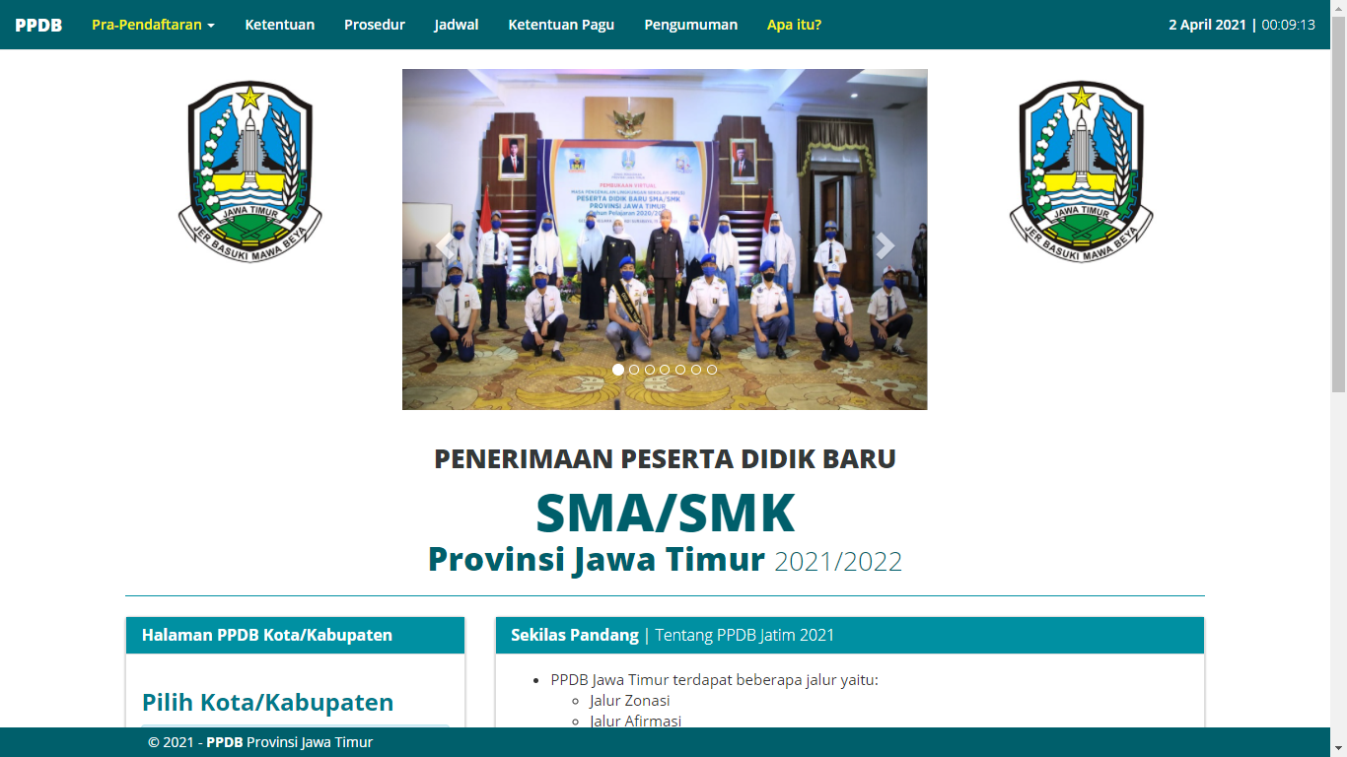
Halaman AWAL (DASHBOARD)
VERIFIKASI RAPOR
Siswa harus melakukan verifikasi rapor pada halaman https://ppdbjatim.net.

Slide 4
VERIFIKASI RAPOR
Pilih submenu “Verifikasi Rapor” pada menu “Pra-Pendaftaran”.

Slide 5
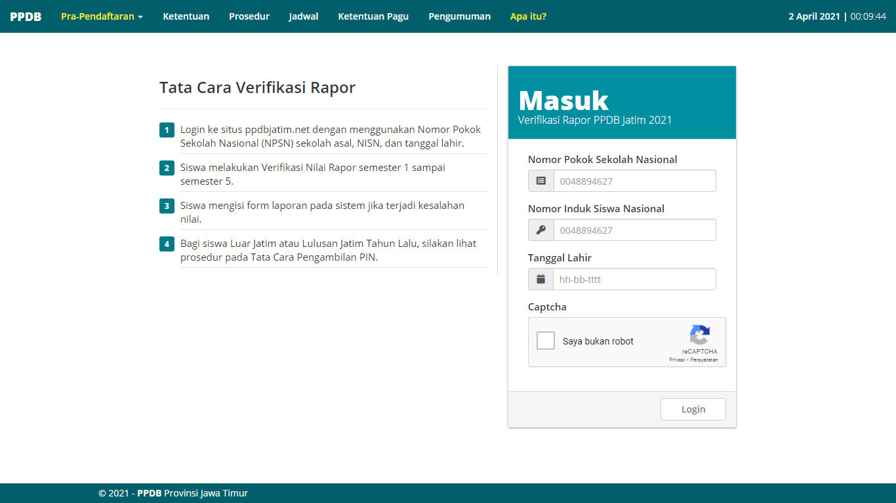
VERIFIKASI RAPOR
Masukkan NPSN, NISN, dan Tanggal Lahir pada kolom yang tersedia. Kemudian tekan tombol “Login”.

Slide 6
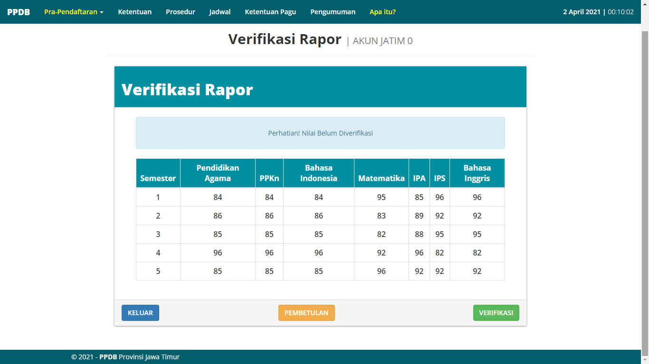
VERIFIKASI RAPOR
Ditampilkan nilai rapor siswa tersebut, jika nilai tersebut sudah sesuai maka tekan tombol “Verifikasi”.

Slide 7
VERIFIKASI RAPOR
Sedangkan jika nilai tersebut masih ada yang salah, tekan tombol “Pembetulan”.

Slide 8
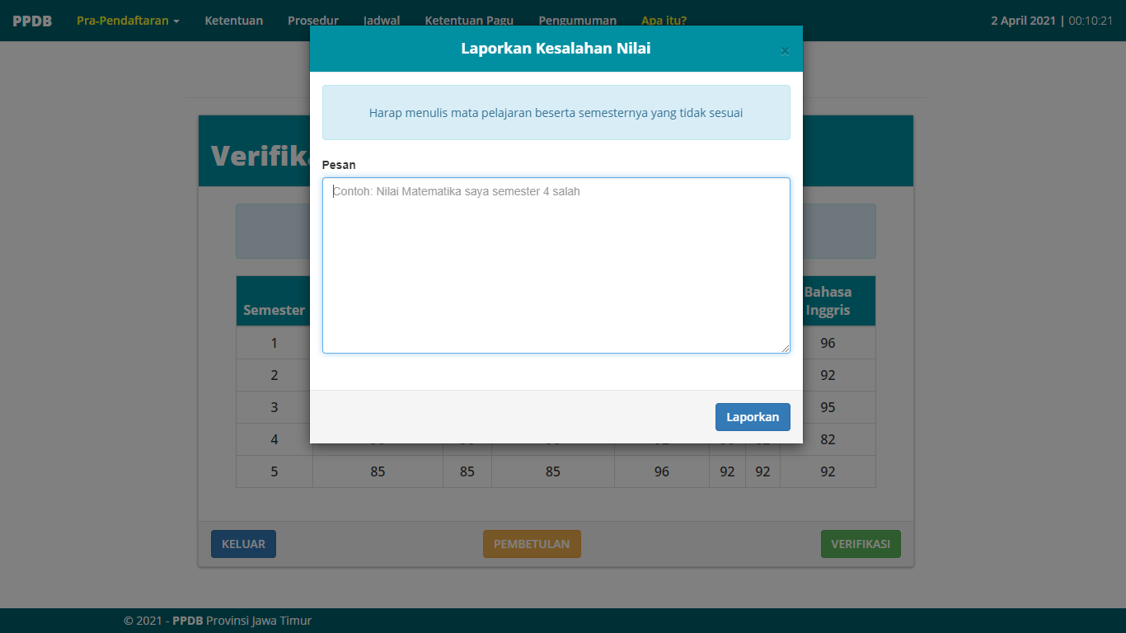
VERIFIKASI RAPOR
Masukkan pesan yang menjelaskan dimana letak kesalahan nilai dengan singkat, padat, dan jelas. Kemudian tekan tombol “Laporkan”.

Slide 9
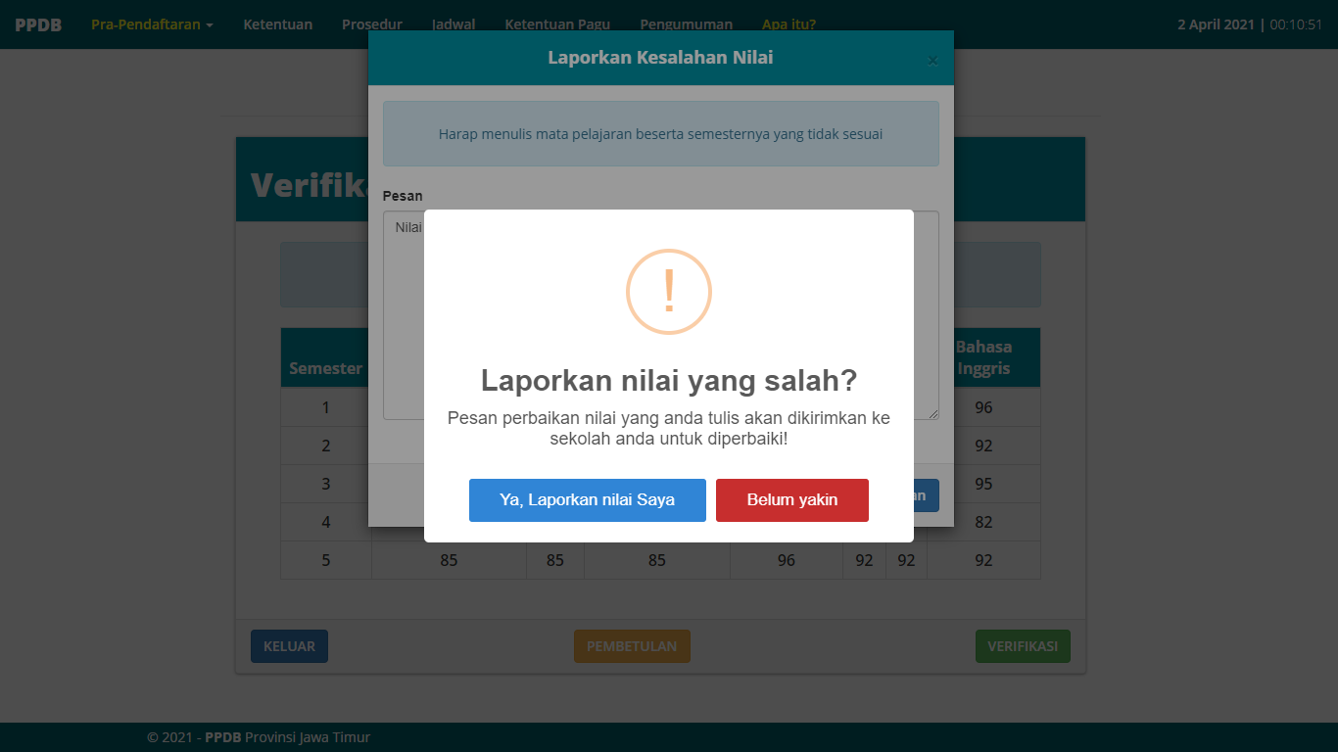
VERIFIKASI RAPOR
Lakukan konfirmasi dengan menekan tombol “Ya, Laporkan nilai Saya” jika sudah yakin.

Slide 10
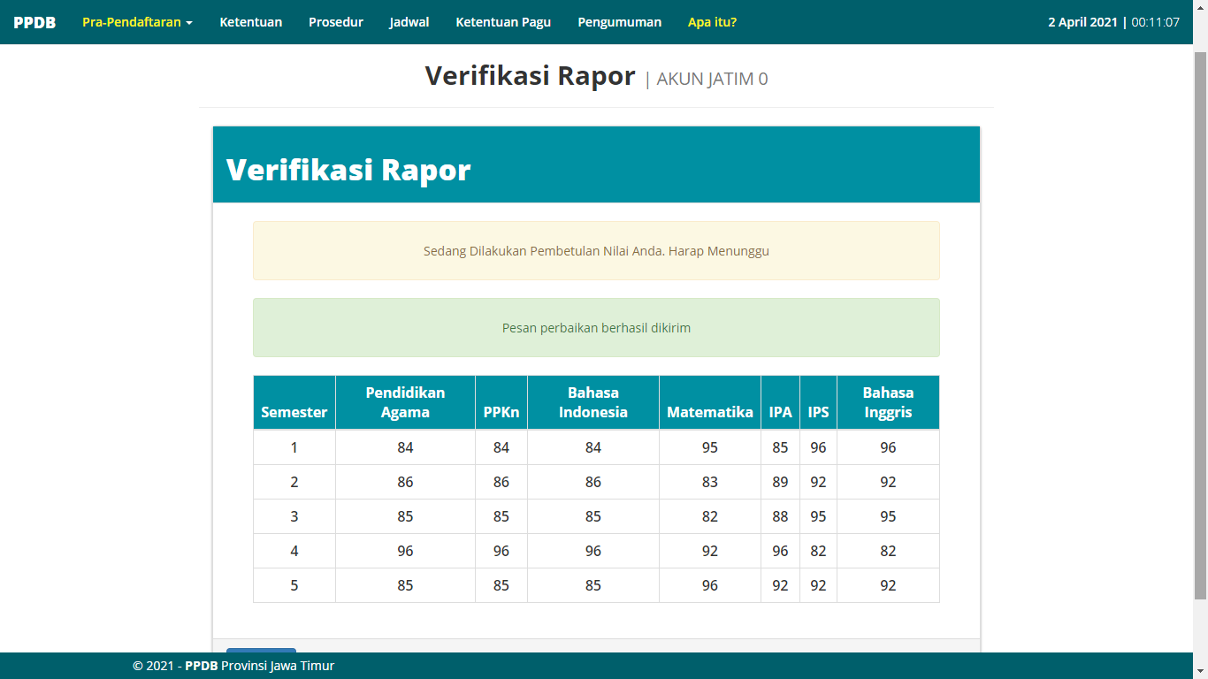
VERIFIKASI RAPOR
Pelaporan nilai telah berhasil dilakukan. Lakukan pengecekan secara berkala, jika nilai sudah diperbaiki segera lakukan verifikasi dengan menekan tombol “Verifikasi”.

